Slide 1


Slide 2


Slide 3


Slide 4

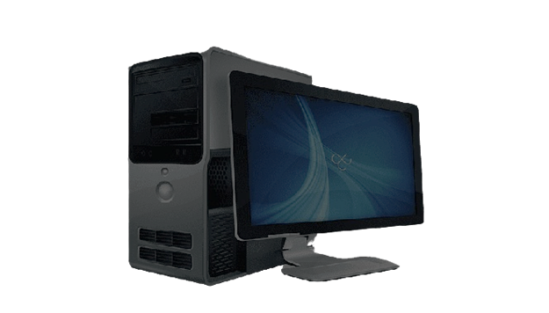

KỲ THI OLYMPIC TIẾNG ANH
TRÊN INTERNET CẤP QUỐC GIA

Slide 5


Slide 6


Slide 7


Slide 8


Slide 9


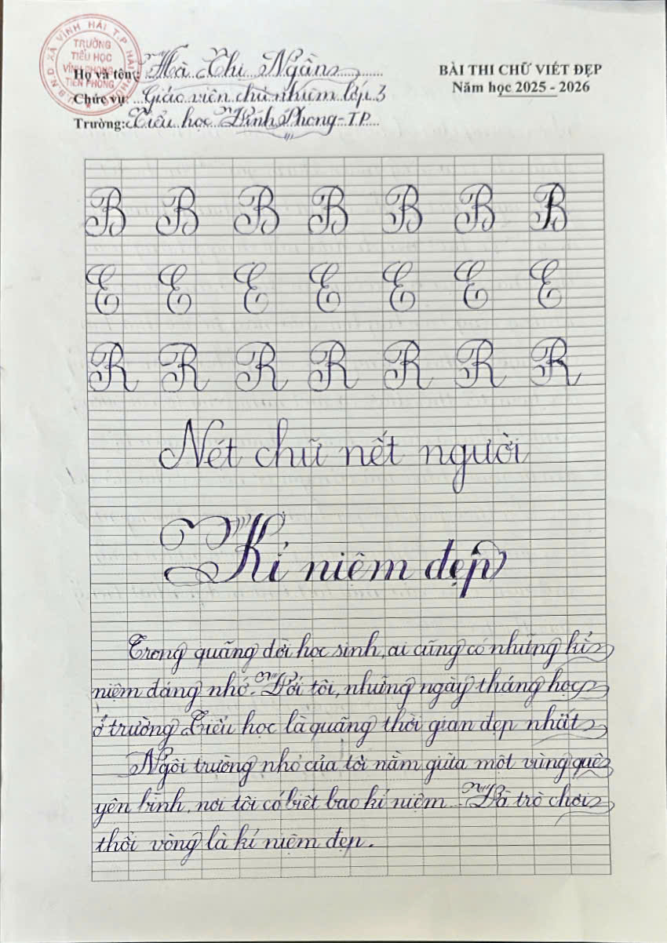
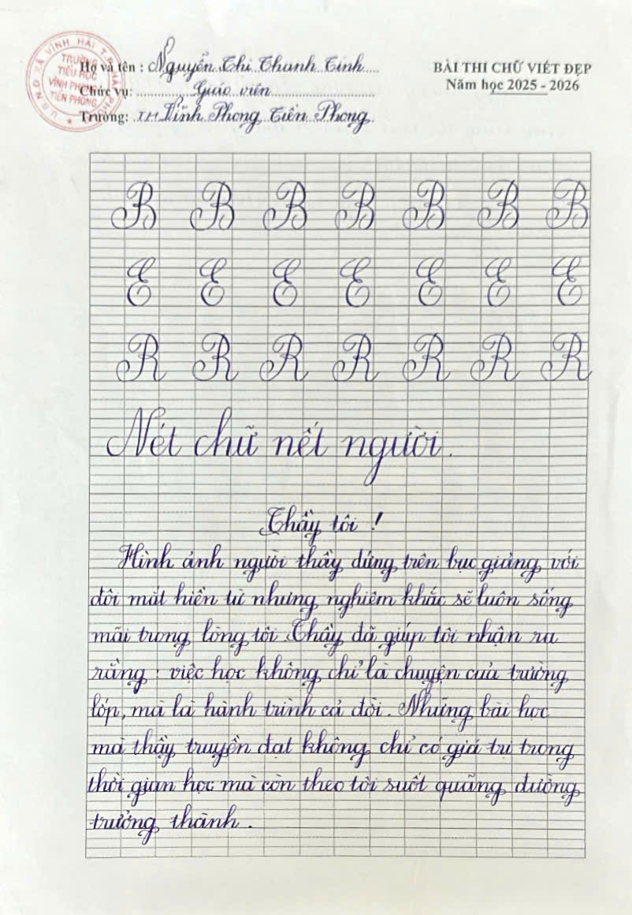
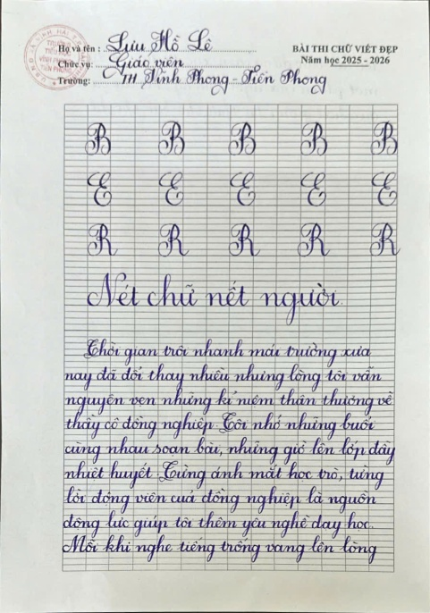
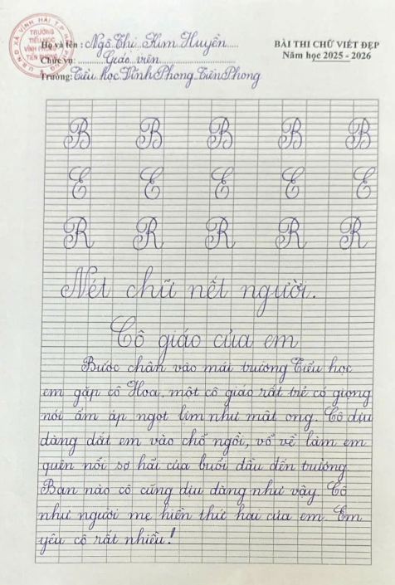
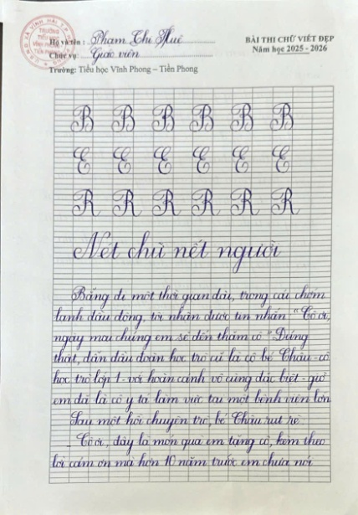
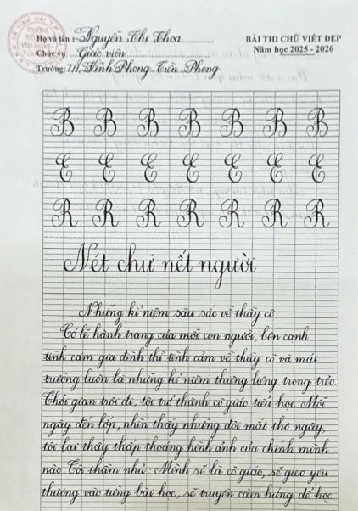
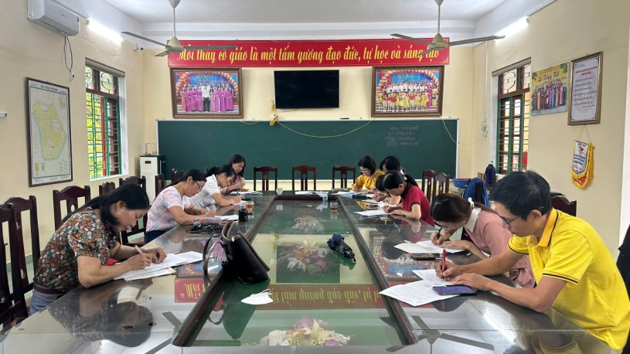
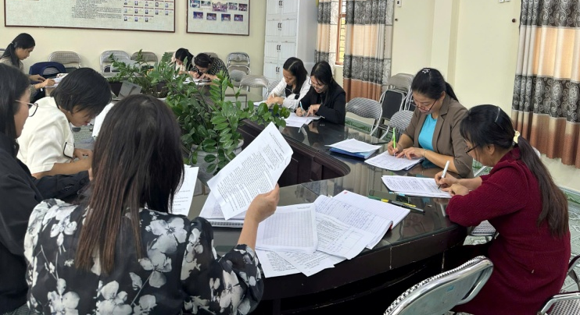
UỶ BAN NHÂN DÂN XÃ VĨNH HẢI
TRƯỜNG TIỂU HỌC VĨNH PHONG - TIỀN PHONG
HỘI THI
VIẾT CHỮ ĐẸP CẤP TRƯỜNG
NĂM HỌC 2025 - 2026
Vĩnh Hải, ngày 29 tháng 10 năm 2025

